Slide 1
Week 1
데이터 탐색 + Classical Baseline
Voxel · 전처리 · sparse imaging · Linear / Cubic 보간
Digital Rock — Sparse Slice Interpolation · 6주 학생 코스

Slide 2
6주 코스 한눈에 보기
W1
데이터 탐색 + Classical Baseline
오늘
W2
Deep Learning 입문 — UNet · pix2pix 구조
다음
W3
적대적 학습 — pix2pix GAN
W4
다른 아키텍처 비교 — Transformer · 3D
W5
한계 극복 기법 — tri-axis · multi-k · 증강
W6
Cross-domain 분석 — Zero-shot · Fine-tune
W1 · 데이터 + Classical
2 / 14

Slide 3
이번 주 학습 목표
• 256³ binary 부피의 로딩 · 정규화 · 시각화
• Otsu 임계값과 binary 데이터에서의 한계 이해
• 네 도메인(BB · CastleGate · Bentheimer · Parker)의 통계 비교 + 등방성 검토
• 슬라이스 보간 문제(이웃 거리 k)와 평가 지표 (|Δφ|·SSIM)
• Linear / Cubic spline 보간 도메인·k 전수 비교
W1 · 데이터 + Classical
3 / 14

Slide 4
데이터 사양
파일 형식
.bin (raw binary, header 없음)
shape
(256, 256, 256) — 약 1,677만 voxel
dtype
uint8 (값은 0 또는 1)
값 의미
0 = solid (암석), 1 = pore (공극)
voxel 크기
2.25 μm · 한 부피 ≈ 0.58 mm³
도메인 수
4개 (BB · CastleGate · Bentheimer · Parker)
W1 · 데이터 + Classical
4 / 14

Slide 5
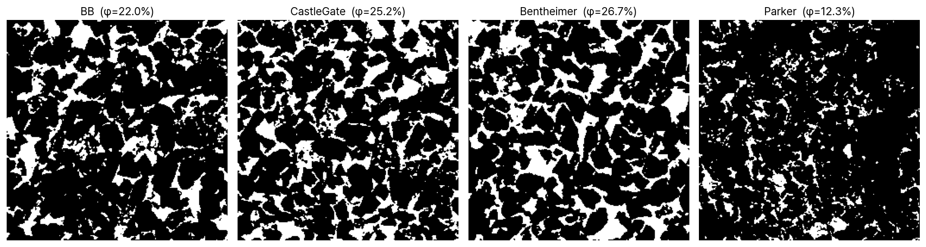
네 도메인 — 같은 z=128 슬라이스
도메인마다 공극률·구조·균질성이 다름. W6 cross-domain 분석의 사전 검토.
W1 · 데이터 + Classical
5 / 14

Slide 6
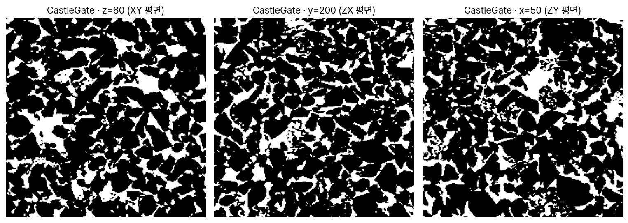
같은 부피의 세 축 슬라이스 (CastleGate)
동일 부피를 z·y·x 세 직교 평면으로 자른 결과. 슬라이스 위치도 모두 다르며, 세부 공극 패턴이 서로 다릅니다.
W1 · 데이터 + Classical
6 / 14

Slide 7
데이터 전처리 — 정규화 + Otsu
• normalize_to_float: uint8 [0, 255] → float [0, 1]. 학습 기반 모델 입력의 표준 전처리
• otsu_threshold: 클래스 간 분산을 최대화하는 자동 임계값
• 본 데이터는 이미 binary이므로 Otsu는 trivial (0.5 부근)
• 실제 grayscale CT나 노이즈가 있는 데이터에서 Otsu의 가치가 드러남
W1 · 데이터 + Classical
7 / 14

Slide 8
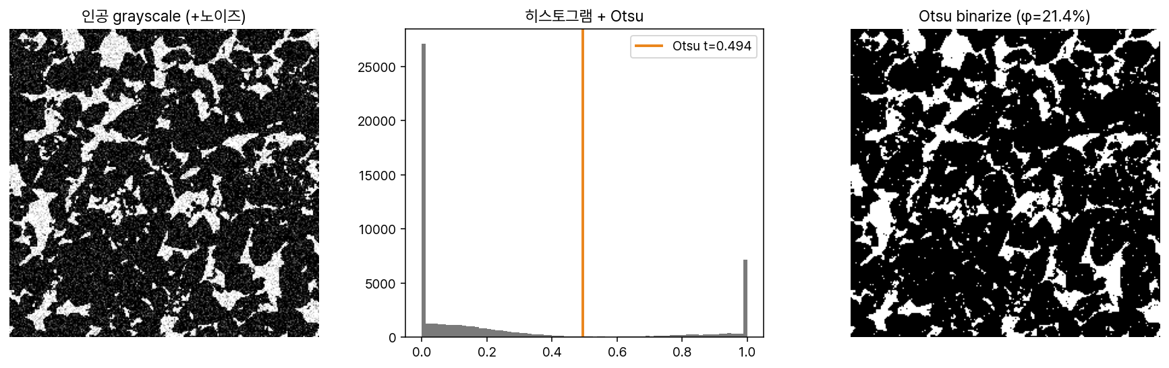
Otsu 시각 — 인공 grayscale 예시
노이즈가 작으면 Otsu가 두 봉우리의 골짜기에 정확히 위치. 노이즈가 커지면 안정성이 떨어집니다.
W1 · 데이터 + Classical
8 / 14

Slide 9
Sparse Imaging — 문제 정의
배경
• micro-CT 스캔은 시간 · 비용 모두 비쌈
전략
• 이웃 거리 k 로 듬성듬성 측정 → (k+1)배 적게 측정, (1 − 1/(k+1)) 절감
• k=3 → 75% 절감, k=5 → 83% 절감
• 핵심 질문: 슬라이스 t 를 양옆 이웃 t±k 로 얼마나 정확히 예측할 수 있는가
W1 · 데이터 + Classical
9 / 14

Slide 10
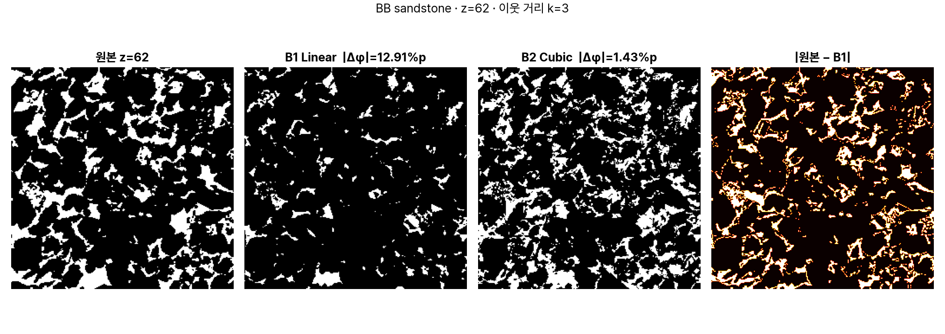
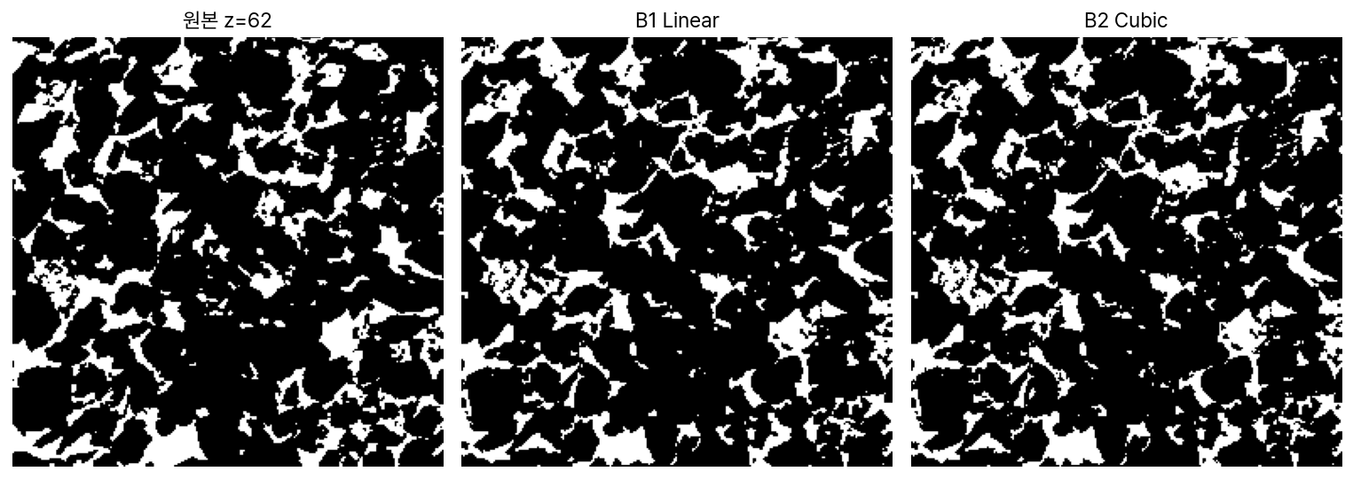
Linear vs Cubic 보간 (BB, z=62, k=3)
평가 지표 2종: |Δφ| (공극률 오차), SSIM (구조 유사도)
W1 · 데이터 + Classical
10 / 14

Slide 11
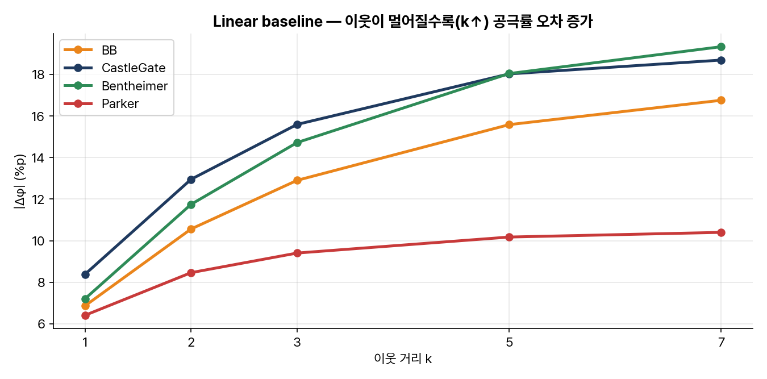
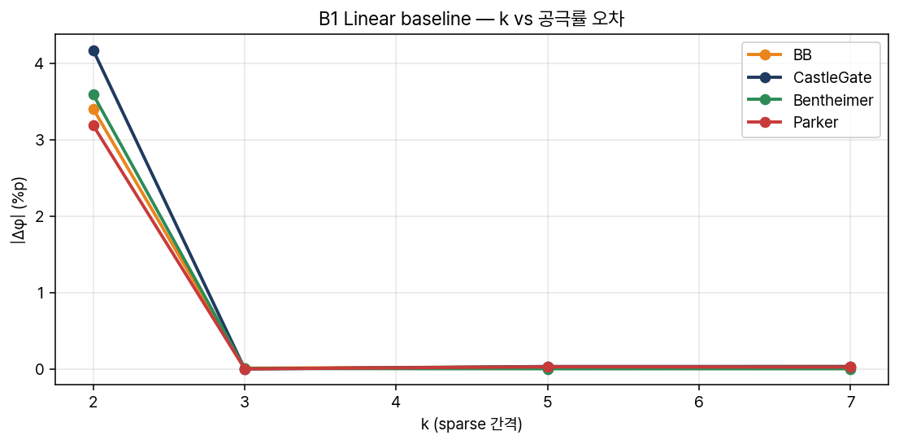
k Sweep — 학습 기반 방법이 필요한 지점
k가 커질수록 모든 도메인의 |Δφ|가 증가합니다.
곡선이 가파르게 꺾이는 지점부터 단순 보간으로는 부족합니다 (W2~ deep learning).
W1 · 데이터 + Classical
11 / 14

Slide 12
탐구 과제
• 필수 1 — 도메인 × {Linear, Cubic} × k=[1,2,3,5,7] 전수 비교 표 (DataFrame)
• 필수 2 — z·y·x 세 축 보간 비교 (등방성 정량 검토)
• 선택 3 — Otsu 민감도 분석 (인공 grayscale 노이즈 σ sweep)
• 선택 4 — 이웃 거리 한계 탐색 (k=1~10 |Δφ| 곡선)
자세한 안내는 handout 참조. 본 노트북을 사본으로 복사한 뒤 코드 수정·분석·해석을 함께 정리해 제출합니다.
W1 · 데이터 + Classical
12 / 14

Slide 13
다음 주차 예고 — W2
Deep Learning 입문 — UNet / pix2pix 구조
• 슬라이스 보간을 학습 가능한 함수로 정식화
• UNet 기본 구조 (encoder · decoder · skip-connection)
• pix2pix — 조건부 image-to-image 학습 흐름
• mini UNet을 학생 노트북(CPU)에서 직접 학습 + W1 baseline 비교
pip install torch torchvision pytorch-msssim
W1 · 데이터 + Classical
13 / 14

Slide 14
Q & A
질문 · 토론 환영
W1 · 데이터 + Classical
14 / 14

